Slide 1
دانشگاه آزاد
پارالمپیک
استاد :
سرکار خانم پسندی
دانشجو:
مهسا حسینی

Slide 2
پارالمپیک

Slide 3
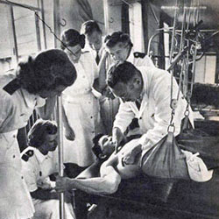
تاریخچه ورزش معلولین
انسان‌های دوران باستان به اهميت حركت برای رهايی از دردها و درمان آگاه بوده‌اند. اين امر را مي‌توان در تاريخ چين، هند و روم باستان به خوبي مشاهده نمود. دانشمندان ايراني نيز از قبيل زكرياي رازي و ابن سينا بر اهميت تمرينات بدني براي بهره‌مندي از يك زندگي سالم و مفيد تأكيد نموده‌اند. پيشرفت علم و تكنولوژي، در كنار رشد كمي معلوليت‌هاي ناشي از عوامل بهداشتي، حوادث طبيعي و جنگ موجب شد به ورزش به عنوان يك پديده اجتماعي به طور جدي توجه گردد.وقوع جنگ‌هاي جهاني اول و دوم و خيل عظيم معلوليت‌هاي ناشي از جنگ موجب شد امكانات گوناگوني در اين زمينه در آمريكا و بعضي از كشورهاي اروپايي داير گردد. در اين زمان مجامع و مراكز علمي و تحقيقاتي فعاليت خود را به طور جدي در بخش‌هاي فيزيوتراپي، طب ورزشي و ساير علوم مرتبط براي كاهش عوارض ناشي از معلوليت آغاز كردند.

Slide 4
تاریخچه ورزش معلولین
در اين زمان مجامع و مراكز علمي و تحقيقاتي فعاليت خود را به طور جدي در بخش‌هاي فيزيوتراپي، طب ورزشي و ساير علوم مرتبط براي كاهش عوارض ناشي از معلوليت آغاز كردند.
تأسيس آسايشگاه‌هاي ويژه براي آسيب ديدگان ضايعات نخاعي توسط يكي از جراحان معروف انگليسي به نام دكتر «وانس جونز» را مي‌توان جدي‌ترين اقدام براي بازتواني معلولين دانست.
اين مركز توانست با بهره‌گيري از امكانات و تمرينات پزشكي - ورزشي تجربه‌اي سودمند در زمينه ورزش معلولين به ساير كشورها معرفي نمايد.
نتايج حيرت‌آور درمان از راه ورزش، موجي عظيم در اهميت و ضرورت پرداختن به اين پديده ي مهم را در سراسر دنيا ايجاد و لزوم تأسيس تشكيلات مستقل و قدرتمند ورزشي معلولين را بيش از پيش نمايان ساخت.

Slide 5

تاریخچه کمیته بین المللی پارالمپیک
اصطلاح پارالمپيك از تركيب لغات يوناني "پارا" به معناي "كنار" یا "موازي" و "همراه" و المپيك به وجود آمده است تا به اين ترتيب نزديكي و اهميت نهضت المپيك و معلولين نشان داده شود.
كميته بين‌المللي پارلمپيك (IPC) سازماني براي دستيابي به اعتلاي ورزش و توسعه فرصت‌هاي ورزشي برابر براي تمامي افراد داراي معلوليت از سطح مبتدي تا سطح نخبه مي‌باشد كه ترويج ارزش‌هاي پارالمپيك شامل جرأت، اراده، الهام بخشي و برابري جزء مأموريت‌هاي اصلي آن محسوب مي‌شود و به عنوان سازمان جهاني متولي جنبش پارالمپيك شناخته شده است.
ipcدر 22 سپتامبر 1989 تأسيس شد. اين سازمان غيرانتقاعي بين‌المللي داراي 174 عضو به عنوان كميته هاي ملي پارالمپيك (NPCs) از 5 قاره مي باشد.
مجمع عمومي IPC عالي‌ترين مرجع تصميم‌گيري ورزش هاي معلولين است كه توسط يك هيأت رئيسه و كميته اجرايي اداره مي‌شود و مقر آن در شهر بن آلمان مي باشد.
دكتر رابرت استيد وارد اولين رئيس IPC بود كه تا سال 2001 اين مسئوليت را به عهده داشت.

Slide 6
بازي‌هاي پارالمپيك
چهار سال پس از تأسيس مركز ضايعات نخاعي در بيمارستان «استوك مندويل» انگلستان توسط دكتر «لودويك گاتمن» و استفاده از ورزش براي توانبخشي معلولين جنگ جهاني دوم، اولين دوره مسابقات ورزشي ويژه «ورزشكاران ويلچري» به نام «بازي‌هاي استوك مندويل» همزمان با افتتاحيه پانزدهمين دوره «بازي‌هاي المپيك تابستاني 1948 لندن» برگزار شد. در سال 1952 كميته بين المللي «بازي‌هاي استوك مندويل» تشكيل شد.
1960 اولين دوره بازي‌هاي پارالمپيك بلافاصله بعد از بازي‌هاي المپيك در رم ايتاليا برگزار گرديد.
از آن سال بازي‌هاي پارالمپيك هر 4 سال يك بار به طور منظم برگزار و با برگزاري اولين دوره پارالمپيك زمستاني در سال 1976 سوئد ارتقاء كيفي و كمي آن همچنان ادامه دارد.

Slide 7

تاریخچه کمیته ملی پارالمپیک
فدراسيون ورزش‌هاي معلولين ايران يك سال پس از پيروزي انقلاب اسلامي در سال 1358 تأسيس و تحت نظارت سازمان تربيت بدني وقت فعاليت خود را آغاز كرد. در پي جنگ تحميلي عراق عليه ايران و آسيب هاي فراوان ناشي از جنگ، ضرورت ورود جانبازان سرافراز به صحنه هاي ورزشي براي حفظ سلامتي و افزايش روحيه نشاط و شادابي به منظور حضور موثر در عرصه هاي اجتماعي احساس گرديد.
اين گونه بود كه در سال 1359 نام فدراسيون مذكور به «فدراسيون ورزش‌هاي جانبازان و معلولين» تغيير كرد .
با گسترش فعاليت‌هاي ورزشي معلولين و جانبازان، فدراسيون ورزش‌هاي نابينايان و كم‌بينايان در سال 1376 پيشنهاد و در سال 1378 به جمع ساير فدراسيون‌هاي تحت پوشش سازمان تربيت بدني درآمد.

Slide 8
تاریخچه کمیته ملی پارالمپیک
با رشد و توسعه كمي و كيفي ورزش‌هاي معلولين و نابينايان و كم‌بينايان در دنيا در 2 گروه «آقايان و بانوان» و اعلام رسمي IPC مبني بر ضرورت تشكيل كميته ملي پارالمپيك، اين كميته فعاليت خود را پس از برگزاري اولين مجمع عمومي در 17بهمن ماه 1379 آغاز كرد.
كميته ملي پارالمپيك طبق قانون تنها سازماني است كه سرپرستي، اداره و هماهنگي امور مربوط به شركت ورزشكاران داراي معلوليت در بازي‌هاي تابستاني و زمستاني پارالمپيك، منطقه‌اي، بين‌المللي و قاره‌اي ودوره ها و كلاس هاي آموزشي كه كميته بين‌المللي پارالمپيك تدارك مي‌بيند و يا حمايت مي‌كند به عهده داشته و تلاش دارد با برگزاري كارگاه ها و جشنواره هاي گوناگون به گسترش هر چه بيشتر فرهنگ پارالمپيك در ميان مردم به ويژه افراد داراي معلوليت كمك نمايد. برگزاري روز پارالمپيك و ساير برنامه هاي آموزشي و توسعه اي، را مي توان از اقدامات مهم كميته ملي پارالمپيك در تحقق اين هدف مهم دانست.

Slide 9
رشته های ورزشی
زمستانه
تابستانه
ملی
بین الممللی غیرپارالمپیکی

Slide 10
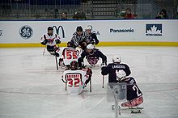
معرفی ورزش های زمستانی پارالمپیک
بازی‌های پارالمپیک زمستانی یک رویداد چندورزشی برای معلولان فلج مغزی، قطع عضو و نابینایان است که هر چهار سال یکبار بلافاصله پس از پایان المپیک زمستانی در شهر میزبان المپیک زمستانی برگزار می‌گردد این مسابقات از سال ۱۹۷۶ تا کنون انجام می‌گردد. اولین دوره این رقابت‌ها در سوئد برگزار گشت این مسابقات در ورزش‌های اسکی آلپاین، هاکی روی یخ، بیاتلون و کراس اسکی برگزار می‌گردد.

Slide 11
بازی‌های پارالمپیک زمستانی
بازی‌های پارالمپیک زمستانی یک رویداد چندورزشی برای معلولان فلج مغزی، قطع عضو و نابینایان است که هر چهار سال یکبار بلافاصله پس از پایان المپیک زمستانی در شهر میزبان المپیک زمستانی برگزار می‌گردد این مسابقات از سال ۱۹۷۶ تا کنون انجام می‌گردد. اولین دوره این رقابت‌ها در سوئد برگزار گشت این مسابقات در ورزش‌های اسکی آلپاین، هاکی روی یخ، بیاتلون و کراس اسکی برگزار می‌گردد.

Slide 12
بازی‌های پارالمپیک زمستانی
بازی‌های پارالمپیک زمستانی | ۱۹۷۶ ۱۹۸۰ ۱۹۸۴ ۱۹۸۸ ۱۹۹۲ ۱۹۹۴ ۱۹۹۸ ۲۰۰۲ ۲۰۰۶ ۲۰۱۰ ۲۰۱۴ ۲۰۱۸
اولین دوره بازی های زمستانه پارالمپیک در سوئد برگزار شد

Slide 13
بازی‌های پارالمپیک زمستانی
اسکی آلپاین
اين رشته مخصوص ورزشكاران پارالمپيكي متعلق به گروه هاي قطع عضو، ضايعات نخاعي، پوليو، نابينا و كم بينا كه داراي كلاسبندي 3-B1 ، 12-LW1 ، CP مي باشد است. مسابقات اين رشته به صورت انفرادي در دو بخش بانوان و آقايان برگزار مي شود، اين رشته تحت پوشش كميته بين المللي پارالمپيك (IPC ) است كه در سال 1327 شمسي مطابق با 1948 ميلادي شروع به فعاليت كرده است.
آغاز فعاليت اين رشته در ايران به سال 1377 بر مي گردد و در همين سال اولين برنامه برون مرزي با اعزام تيم ملي كشورمان به مسابقات پارالمپيك زمستاني ناگانو در ژاپن صورت گرفت. مسابقات اين ورزش در 4 .شود مي برگزار Slalom و Giant Slalom ، Super-G ، Downhill مادهي ورزشكار برنده در هر مسابقه ورزشكاري است كه بهترين امتياز را كسب كرده باشد. در حال حاضر تعداد محدودي از ورزشكاران دركشورمان فعال مي باشند.

Slide 14
بازی‌های پارالمپیک زمستانی
اسکی راهپیمایی
اين رشته مخصوص ورزشكاران پارالمپيكي است كه در دو ماده و متعلق به گروه هاي قطع عضو، ضايعات نخاعي، پوليو، نابينا و كم بينا كه داراي كلاسبندي 9-LW1 ، 7-L5 ، 5/11-5/L10 ، 3-B1 مي باشد است. مسابقات اين دو رشته به صورت انفرادي و تيمي در دو بخش بانوان و آقايان برگزار ميشود. اسكي راهپيمايي تحت پوشش كميته بين المللي پارالمپيك (IPC ) است كه در سال 1355 شمسي مطابق با 1976 ميلادي شروع به فعاليت كرده است. در اين ورزش مسابقات در مسافت هاي كوتاه، متوسط و طولاني از 5/2 تا 20 كيلومتر يا با استفاده از تكنيك هاي كلاسيك و آزاد در مسابقات امدادي تيمي برگزار مي شود. ورزشكار و تيم برنده در هر مسابقه ورزشكار و يا تيمي است كه كمترين زمان كسب كرده باشد. اين رشته در كشورمان فعال نميباشد.

Slide 15
بازی‌های پارالمپیک زمستانی
کرلینگ با ویلچر
اين رشته مخصوص ورزشكاران پارالمپيكي متعلق به گروه هاي قطع عضو، ضايعات نخاعي، جسمي - حركتي و فلج مغزي كه داراي كلاسبندي حداقل معلوليت (MD (مي باشد است. مسابقات اين 3 رشته به صورت تيمي و مختلط (بانوان و آقايان در يك تيم) برگزار مي شود. اين رشته تحت پوشش فدراسيون جهاني WCF است كه در سال 1381 شمسي مطابق با 2002 ميلادي شروع به فعاليت كرده است. در اين ورزش بازيكنان يك گوي را روي صفحه اي از يخ به طرف مقابل مي لغزانند و تلاش ميكنند آن را تا حد امكان نزديك به مركز يك مجموعه از حلقه ها كه به آن خانه گفته مي شود متوقف نمايند و تيم حريف بايد مانع رسيدن به اين هدف شود. تيم برنده در هر مسابقه تيمي است كه بيشترين امتياز را كسب كرده باشد. اين رشته در كشور ما فعال نمي باشد.

Slide 16
بازی‌های پارالمپیک زمستانی
کرلینگ با ویلچر
اين رشته مخصوص ورزشكاران پارالمپيكي متعلق به گروه هاي قطع عضو، ضايعات نخاعي، جسمي - حركتي و فلج مغزي كه داراي كلاسبندي حداقل معلوليت (MD (مي باشد است. مسابقات اين 3 رشته به صورت تيمي و مختلط (بانوان و آقايان در يك تيم) برگزار مي شود. اين رشته تحت پوشش فدراسيون جهاني WCF است كه در سال 1381 شمسي مطابق با 2002 ميلادي شروع به فعاليت كرده است. در اين ورزش بازيكنان يك گوي را روي صفحه اي از يخ به طرف مقابل مي لغزانند و تلاش ميكنند آن را تا حد امكان نزديك به مركز يك مجموعه از حلقه ها كه به آن خانه گفته مي شود متوقف نمايند و تيم حريف بايد مانع رسيدن به اين هدف شود. تيم برنده در هر مسابقه تيمي است كه بيشترين امتياز را كسب كرده باشد. اين رشته در كشور ما فعال نمي باشد.

Slide 17
بازی‌های پارالمپیک زمستانی
کرلینگ با ویلچر

Slide 18
بازی‌های پارالمپیک زمستانی
بیاتلون
اين رشته مخصوص ورزشكاران پارالمپيكي است كه متعلق به گروه هاي قطع عضو و نابينايان است. مسابقات اين رشته در دو بخش آقايان و بانوان برگزار مي گردد. اين رشته تحت پوشش كميته بين المللي پارالمپيك (IPC ) است كه در سال 1373 شمسي مطابق با 1994 ميلادي شروع به فعاليت كرده است. در اين ورزش مسابقات در يك مسير 5/7 كيلومتري كه به سه مرحله 5/2 كيلومتري تقسيم شده برگزار مي شود كه بين هر 2 مرحله ورزشكار بايد به طرف 2 سيبل مستقر در فاصله 10 متري شليك نمايد. ورزشكار برنده در هر مسابقه ورزشكاري است كه كمترين زمان كسب كرده باشد. اين رشته در كشور ما فعال نمي باشد.

Slide 19
بازی‌های پارالمپیک تابستانی
بازی‌های پارالمپیک تابستانی (انگلیسی: Summer Paralympic Games) یک رویداد چندورزشی بین‌المللی است که هر چهار سال یک بار برای ورزشکاران معلول همچون فلج مغزی، افراد کم بینا و آمپوتاسیون برگزار می‌شود.
اولین دوره این مسابقات در سال ۱۹۶۰ در شهر رم، ایتالیا زیر نظر کمیته بین‌المللی پارالمپیک برگزار شده است.

Slide 20
بازی‌های پارالمپیک تابستانی
ورزش | سال
تیراندازی با کمان | همه
دو و میدانی | همه
بسکتبال آی‌دی | ۱۹۹۶–۲۰۰۰
بوچیا | از ۱۹۸۴
دوچرخه‌سواری | از ۱۹۸۸
پاراکانو | از ۲۰۱۶
دارتچری | ۱۹۶۰–۱۹۸۰
سوارکاری | از ۱۹۹۶
فوتبال پنج نفره | از ۲۰۰۴
فوتبال هفت نفره | از ۱۹۸۴
گلبال | از ۱۹۷۶
جودو | از ۱۹۸۸
لاون بولز | ۱۹۶۸–۱۹۸۸, ۱۹۹۶
پاراتریاتلون (سه‌گانه) | از ۲۰۱۶
ورزش | سال
پارولیفتینگ | از ۱۹۸۴
رویینگ | از ۲۰۰۸
قایقرانی بادبانی | ۱۹۹۶, از ۲۰۰۰
تیراندازی | از ۱۹۷۶
اسنوکر | ۱۹۶۰–۱۹۷۶, ۱۹۸۴–۱۹۸۸
شنا | همه
شنا | همه
والیبال نشسته | از ۱۹۷۶
وزنه‌برداری | ۱۹۶۴–۱۹۹۲
بسکتبال با ویلچر | همه
شمشیربازی با ویلچر | همه
راگبی با ویلچر | ۱۹۹۶, از ۲۰۰۰
تنیس با ویلچر | ۱۹۸۸, ۱۹۹۲
کشتی | ۱۹۸۰–۱۹۸۴

Slide 21
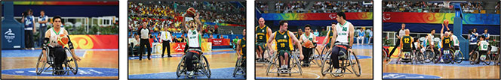
رشته های ورزشی تابستانی
بسكتبال با ویلچر
این رشته پارالمپیكی تحت پوشش فدراسیون جهانی )IWBF) می‌باشد كه در سال 1945 در كشور ایالات متحده آمریكا فعالیت خود را آغاز نمود. رشته بسكتبال با ویلچر در سال 1960 همزمان با بازیهای پارالمپیك رم معرفی گردید. این رشته در سال 1359 در ایران فعال و اولین برنامه برون مرزی آن در سال 1360 به كشور یوگسلاوی سابق صورت پذیرفت. سال 2004 آتن اولین حضور تیم بسكتبال با ویلچر ایران در بازیهای پارالمپیك محسوب می شود. در این رشته ورزشكاران دارای معلولیت های حركتی می‌توانند در 2 بخش زنان و مردان به رقابت بپردازند.

Slide 22
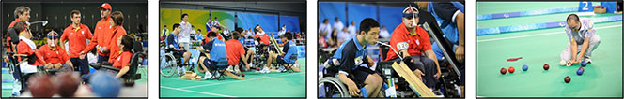
رشته های ورزشی تابستانی
بوچیا
رشته بوچیا در سال 1984 میلادی فعالیت خود را تحت پوشش سازمان جهانی CP-ISRA آغاز نمود و از ابتدای سال 2013 به عنوان یك فدراسیون جهانی مستقل شناخته شد. آغاز فعالیت این رشته در ایران به سال 1383 بر می‌گردد. اولین دوره مسابقات قهرمانی كشور هم در همین سال برگزار و اولین برنامه برون مرزی آن در سال 1385 به مسابقات آسیا – اقیانوسیه فسپیك مالزی صورت پذیرفت. رشته بوچیا به عنوان یك ورزش آسایشگاهی و خانوادگی مطرح بوده و كلیه افراد دارای معلولیت های شدید به صورت تیمی‌، انفرادی و دوبل در 2 بخش زنان و مردان با یكدیگر رقابت می نمایند.

Slide 23
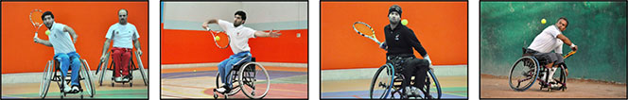
رشته های ورزشی تابستانی
تنیس با ویلچر
رشته تنیس با ویلچر زیر پوشش فدراسیون جهانی تنیس ITF ‌بوده كه در دهه 1970 میلادی فعالیت خود را آغاز نمود و به طور رسمی به بازی های پارالمپیك بارسلون 1992 راه یافت. این رشته در سال 1374 در ایران فعال و اولین برنامه برون مرزی آن در سال 1378 به مسابقات آسیا – اقیانوسیه مالزی صورت گرفت. در این رشته كلیه ورزشكاران معلول حركتی می‌توانند به صورت انفرادی، دو نفره تیمی و مختلط در 2 بخش زنان و مردان در رقابت ها شركت نمایند.

Slide 24
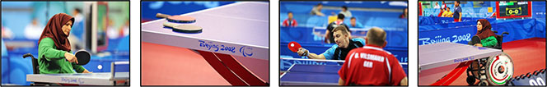
رشته های ورزشی تابستانی
تنیس روی میز
رشته تنیس روی میز از رشته‌های تحت پوشش فدراسیون جهانی تنیس روی میز (ITTF) ‌می‌باشد كه در سال 1960 میلادی فعالیت خود را آغاز نمود. این رشته در سال 1359 در ایران فعال و اولین دوره قهرمانی كشور این رشته در همین سال برگزار شد. اولین برنامه برون مرزی آن در سال 1364 با اعزام به مسابقات جهانی استوك مندویل انگلستان صورت گرفت و اولین حضور این رشته در بازیهای پارالمپیك 1992 آتلانتا در بخش زنان بود. در رشته تنیس روی میز ورزشكاران دارای معلولیت‌های حركتی در كلاس‌های نشسته و ایستاده به صورت تیمی، انفرادی و دوبل در 2 بخش مردان و زنان به رقابت می پردازند.

Slide 25
رشته های ورزشی تابستانی
تیروكمان
رشته تیروكمان زیر پوشش فدراسیون جهانی تیروكمان (FITA) ‌می‌باشد كه در سال 1948میلادی فعالیت خود را آغاز و به طور رسمی به بازیهای پارالمپیك 1960 رم راه یافت.. این رشته در سال 1373 در ایران فعال و اولین اعزام برون‌مرزی آن در سال 1374 پس از برگزاری اولین دوره مسابقات قهرمانی كشور به مسابقات جهانی كشور انگلستان انجام شد. مسابقات تیروكمان در 2رشته كامپوند و ریكرو برای ورزشكاران دارای معلولیت حركتی به صورت تیمی و انفرادی برای زنان و مردان برگزار می‌شود. اولین مدال طلا تاریخ حضور ایران در بازی‌های المپیك و پارالمپیك این رشته توسط خانم زهرا نعمتی در رشته ریكرو در پارالمپیك 2012 لندن كسب شد.

Slide 26
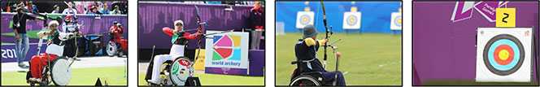
رشته های ورزشی تابستانی
تیروكمان
رشته تیروكمان زیر پوشش فدراسیون جهانی تیروكمان (FITA) ‌می‌باشد كه در سال 1948میلادی فعالیت خود را آغاز و به طور رسمی به بازیهای پارالمپیك 1960 رم راه یافت.. این رشته در سال 1373 در ایران فعال و اولین اعزام برون‌مرزی آن در سال 1374 پس از برگزاری اولین دوره مسابقات قهرمانی كشور به مسابقات جهانی كشور انگلستان انجام شد. مسابقات تیروكمان در 2رشته كامپوند و ریكرو برای ورزشكاران دارای معلولیت حركتی به صورت تیمی و انفرادی برای زنان و مردان برگزار می‌شود. اولین مدال طلا تاریخ حضور ایران در بازی‌های المپیك و پارالمپیك این رشته توسط خانم زهرا نعمتی در رشته ریكرو در پارالمپیك 2012 لندن كسب شد.
تیراندازی

Slide 27
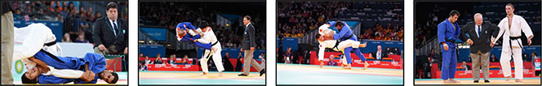
رشته های ورزشی تابستانی
جودو
رشته جودو تحت پوشش سازمان جهانی ورزش‌های نابینایان و كم بینایان (IBSA) ‌می‌باشد كه در سال 1988میلادی فعالیت خود را آغاز نمود و اولین حضور زنان در پارالمپیك 2004 صورت گرفت. آغاز فعالیت این رشته در ایران در سال 1370 و اولین دوره مسابقات قهرمانی كشور در سال 1372 برگزار گردید. اولین اعزام برون مرزی آن در سال 1377 به مسابقات جهانی اسپانیا بود. در این رشته گروه‌های نابینا و كم‌بینا به صورت انفرادی در 2 بخش زنان و مردان به رقابت می‌پردازند. اولین مدال این رشته همزمان با اولین حضور رشته جودو در بازیهای پارالمپیك 2004 آتن توسط آقای هانی عساكره به دست آمد.

Slide 28
رشته های ورزشی تابستانی
دو و میدانی
رشته دومیدانی در سال 1952 فعالیت خود را همزمان با بازیهای استوك مندویل آغاز و در سال 1960 میلادی به بازیهای پارالمپیك وارد شد. این رشته تحت پوشش IPC می باشد. آغاز فعالیت این رشته در ایران به سال 1359 بر می‌گردد. اولین دوره مسابقات قهرمانی كشور در همین سال برگزار و اولین اعزام برون مرزی آن در سال 1362 به مسابقات جهانی استوك مندویل صورت پذیرفت.
مسابقات این رشته ورزشی در مواد دوها، میدانی‌ها، پرش‌ها و ویلچررانی برگزار می‌شود. رشته دوومیدانی از رشته‌های پرمدال بازی‌های پارالمپیك محسوب می‌شود و قهرمانان و نام‌آوران زیادی طی سال‌های حضور در بازی‌های پارالمپیك برای كشور عزیزمان افتخار آفرینی نموده اند.
كسب مدال های متعدد در تاریخ بازیهای پارالمپیك ره آورد حضور ورزشكاران ایران در رشته دو و میدانی است. این رشته اولین مدالهای رنگارنگ خود را در بازیهای 1988 سئول به دست آورد. بانوان ورزشكار نیز برای اولین بار در بازیهای پارالمپیك 2000 سیدنی شركت نمودند.كلیه زنان و مردان دارای معلولیت‌های حسی- حركتی می‌توانند در رشته دوومیدانی به رقابت بپردازند.

Slide 29
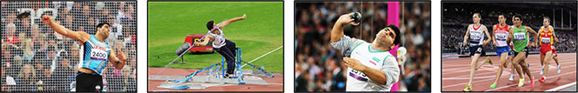
رشته های ورزشی تابستانی
دو و میدانی

Slide 30
رشته های ورزشی تابستانی
دوچرخه سواری
رشته دوچرخه سواری در سال 1988 میلادی در بازیهای پارالمپیك سئول فعالیت خود را تحت پوشش UCI آغاز نمود. آغاز فعالیت این رشته در ایران به سال 1380 بر می گردد.اولین دوره مسابقات قهرمانی كشور در سال 1381 برگزار و نخستین اعزام برون مرزی به مسابقات جهانی آلمان بود. مسابقات این رشته در مواد تایم تریل انفرادی، پیست و جاده در دو گروه مردان و زنان برگزار می شود. همه افراد دارای گروه های معلولیتی حسی- حركتی می توانند در رشته دوچرخه سواری به فعالیت بپردازند.
شمشیر بازی
رشته شمشیربازی فعالیت خود را در سال 1953 میلادی تحت پوشش IWAS ‌آغاز كرد. مسابقات این رشته در سه ماده فلوره، سابر و اپه برای مردان و فلوره و اپه برای زنان برگزار می‌شود.

Slide 31
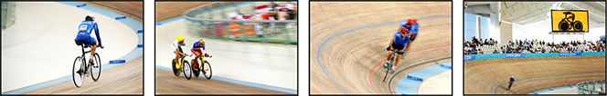
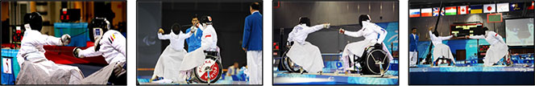
شنا
رشته های ورزشی تابستانی

Slide 32
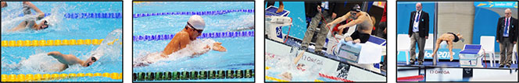
رشته های ورزشی تابستانی
شنا
رشته شنا در سال 1960 میلادی فعالیت خود را رسما تحت پوشش IPC آغاز كرد. این رشته در سال 1359 در ایران فعال و اولین دوره مسابقات قهرمانی كشور در همین سال برگزار شد. اولین اعزام برون مرزی رشته شنا در سال 1372 با اعزام به مسابقات بین‌المللی مجروحان جنگی انگلستان صورت پذیرفت.
شنا از رشته‌های پرمدال بازی‌های پارالمپیك به حساب می‌آید و گروه‌های دارای معلولیت‌های حسی- حركتی می‌توانند در آن شركت نمایند. اولین حضور ورزشكاران ایرانی در بازیهای پارالمپیك 2012 لندن اتفاق افتاد.

Slide 33
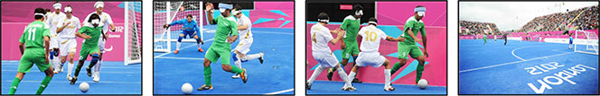
رشته های ورزشی تابستانی
فوتبال 5 نفره
رشته فوتبال 5 نفره در سال 1996 میلادی فعالیت خود را تحت نظر IBSA ‌آغاز كرد. این رشته در سال 1385 در ایران فعال و در سال 1386 اولین اعزام برون مرزی آن به مسابقات آسیا – اقیانوسیه كره جنوبی انجام شد.این رشته ویژه معلولین نابینا و كم‌بینا می‌باشد.

Slide 34
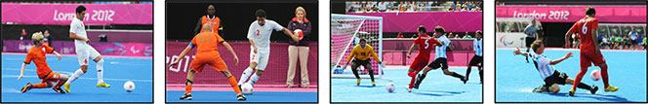
رشته های ورزشی تابستانی
فوتبال 7 نفره
رشته فوتبال 7 نفره در سال 1984 میلادی به بازیهای پارالمپیك وارد و تحت پوشش سازمان جهانی (CPISRA) ‌فعالیت نمود. و از سال 2014 میلادی مستقل گردید. این رشته در سال 1372 فعالیت خود را در ایران آغاز نمود. اولین دوره مسابقات قهرمانی كشور در سال 1373 برگزار شد. اولین اعزام برون مرزی این رشته در سال 1379 با اعزام به مسابقات بین‌المللی جام طلایی روسیه صورت گرفت.اولین مدال برنز ایران در بازیهای پارالمپیك 2008 پكن به دست آمد.
كلیه معلولین فلج مغزی می‌توانند در این رشته فعالیت نمایند.

Slide 35
رشته های ورزشی تابستانی
قایقرانی کانو
توضیحات این رشته در دست تکمیل است و به زودی در این قسمت درج خواهد شد.
گلبال
رشته گلبال در سال 1946 میلادی فعالیت خود را تحت پوشش (IBSA) ‌آغاز نمود. در سال 1976 در بازیهای پارالمپیك تورنتو به جمع رشته های پارالمپیكی پیوست. این رشته در سال 1359 فعالیت خود را در ایران شروع و اولین دوره مسابقات قهرمانی كشور هم در این سال برگزار گردید. 1988 میلادی اولین اعزام برون مرزی رشته گلبال به مسابقات پارالمپیك سئول انجام شد. رشته گلبال طرفداران زیادی در بین نابینایان و كم‌بینایان دارد و همه گروه‌های نابینا و كم‌بینا می توانند در آن شركت نمایند.

Slide 36
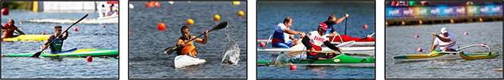
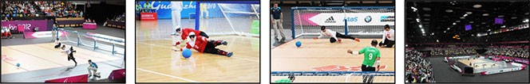
رشته های ورزشی تابستانی

Slide 37
رشته های ورزشی تابستانی
والیبال نشسته
رشته والیبال نشسته فعالیت خود را در سال 1956 میلادی شروع و در سال 1980 تحت پوشش فدراسیون جهانی (WOVD) ‌به طور رسمی در پارالمپیك آمستردام آغاز به فعالیت نمود. این رشته در سال 1359 هم زمان با برگزاری اولین دوره مسابقات قهرمانی كشور فعالیت خود را آغاز كرد. درسال 1363 اولین اعزام برون مرزی به مسابقات جهانی نروژ صورت گرفت. رشته والیبال نشسته از پرافتخارترین رشته‌های ورزشی تیمی كشور در هر دو بخش المپیك و پارالمپیك می باشد این رشته اولین مدال طلای خود را در بازی های پارالمپیك 1988 سئول به دست آورد. كلیه افراد با حداقل معلولیت قادرند در رشته والیبال نشسته به فعالیت بپردازند.
وزنه برداری
رشته وزنه‌برداری فعالیت خود را در سال 1964 میلادی تحت پوشش IPC آغاز نمود. همزمان با اولین دوره مسابقات قهرمانی كشور در سال 1365 فعالیت خود را در كشور شروع و اولین اعزام برون مرزی آن در سال 1367 به بازی‌های پارالمپیك سئول انجام شد. این رشته از رشته‌های افتخار آفرین و پرمدال محسوب می‌شود. ورزشكاران كشور مان تا كنون توانسته‌اند مدال‌ های فراوانی را در این رشته ورزشی كسب نمایند. اولین مدال طلای این رشته در بازیهای پارالپیك 1996 آتلانتا به دست آمد. همه گروه‌ها با حداقل معلولیت مجوز حضور در رقابت‌های وزنه‌برداری را خواهند داشت.

Slide 38
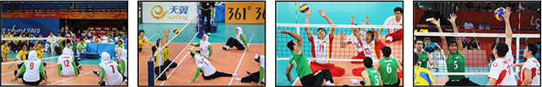
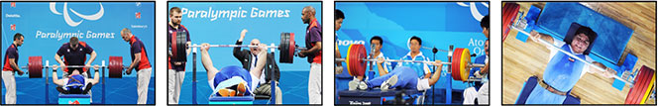
رشته های ورزشی تابستانی
والیبال نشسته
وزنه برداری

Slide 39
بازی‌های پارالمپیک تابستانی
بازی‌ها | سال | میزبان | تاریخ | کشورها | شرکت‌نندگان |  |  | ورزش‌ها | رویدادها | منبع
 |  |  |  |  | مجموع | مرد | زن
I | ۱۹۶۰ | رم، ایتالیا | ۱۸ – ۲۵ سپتامبر | ۲۳ | ۴۰۰ |  |  | ۸ | ۵۷ | ^{[۱][۲]}
II | ۱۹۶۴ | توکیو، ژاپن | ۳ – ۱۲ نوامبر | ۲۱ | ۳۷۵ | ۳۰۷ | ۶۸ | ۹ | ۱۴۴ | ^{[۱][۲]}
III | ۱۹۶۸ | تل‌آویو، اسرائیل | ۴–۱۳ نوامبر | ۲۹ | ۷۵۰ |  |  | ۱۰ | ۱۸۱ | ^{[۱][۲]}
IV | ۱۹۷۲ | هایدلبرگ، آلمان غربی | ۲ – ۱۱ آگوست | ۴۱ | ۱۰۰۴ |  |  | ۱۰ | ۱۸۷ | ^{[۱][۲]}
V | ۱۹۷۶ | تورنتو، کانادا | ۳–۱۱ آگوست | ۳۲ | ۱۶۵۷ | ۱۴۰۴ | ۲۵۳ | ۱۳ | ۴۴۷ | ^{[۱][۲]}
VI | ۱۹۸۰ | آرنهم، هلند | ۲۱–۳۰ ژوئن | ۴۲ | ۱۹۷۳ |  |  | ۱۲ | ۴۸۹ | ^{[۱][۲]}
VII | ۱۹۸۴ | استوک مندویل، بریتانیا / ایالت نیویورک، آمریکا | ۱۷–۳۰ ژوئن (آمریکا) / ۲۲ ژوئیه - ۱ آگوست (بریتانیا) | ۵۴ | ۲۰۹۱ |  |  | ۱۸ | ۹۰۳ | ^{[۱][۲]}
VIII | ۱۹۸۸ | سئول، کره جنوبی | ۱۵–۲۴ اکتبر | ۶۱ | ۳۰۵۷ |  |  | ۱۶ | ۷۳۲ | ^{[۱][۲]}
IX | ۱۹۹۲ | بارسلون و مادرید، اسپانیا | ۳–۱۴ سپتامبر | ۹۳ | ۴۶۲۰ |  |  | ۱۷ | ۵۵۵ | ^{[۱][۲]}
X | ۱۹۹۶ | آتلانتا، آمریکا | ۱۶–۲۵ آگوست | ۱۰۴ | ۳۲۵۹ | ۲۴۶۹ | ۷۹۰ | ۲۰ | ۵۰۸ | ^{[۱][۲]}
XI | ۲۰۰۰ | سیدنی، استرالیا | ۱۸–۲۹ اکتبر | ۱۲۷ | ۳۸۴۶ | ۲۸۶۷ | ۹۷۹ | ۲۰ | ۵۵۱ | ^{[۱][۲]}
XII | ۲۰۰۴ | آتن، یونان | ۱۷–۲۸ سپتانبر | ۱۳۶ | ۳۸۰۶ | ۲۶۴۶ | ۱۱۶۰ | ۱۹ | ۵۱۷ | ^{[۱][۲]}
۲۰۰۸ | ۲۰۰۸ | پکن، جمهوری خلق چین | ۶–۱۷ سپتامبر | ۱۴۸ | ۴۲۰۰ |  |  | ۲۰ | ۴۷۲ | ^{[۱][۲]}
۲۰۱۲ | ۲۰۱۲ | لندن، بریتانیا | ۲۹ آگوست - ۹ سپتامبر | ۱۶۴ | ۴۳۰۲ |  |  | ۲۰ | ۵۰۳ | ^{[۱][۲]}
۲۰۱۶ | ۲۰۱۶ | ریو دو ژانیرو، برزیل | ۷–۱۸ سپتامبر | future event
XVI | ۲۰۲۰ | توکیو، ژاپن | ۲۵ آگوست - ۶ سپتامبر | future event

Slide 40
با تشکر از توجه شما

